Slide 1
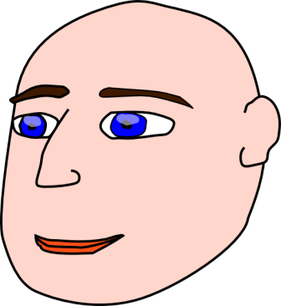
Приносит мне много бед
Моя голова –
head!

Slide 2
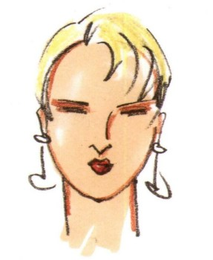
В лицо мне Петька бросил кейс –
Лицо, запомни, это –
face!

Slide 3
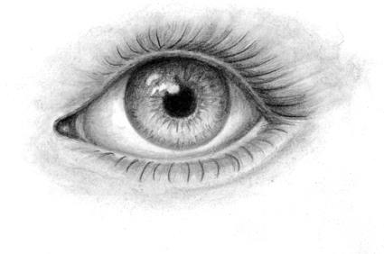
Друг мой! Запоминай!
Глаз по-английски –
eye!

Slide 4

А если к eye мы s добавим,
То слово
eyes получаем!

Slide 5
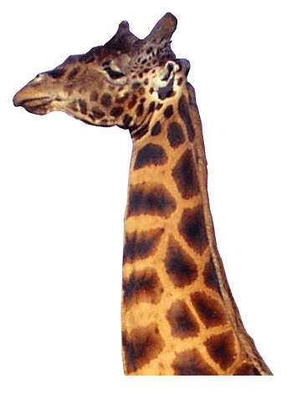
Как без шеи человек?
Шея по-английски –
neck!

Slide 6
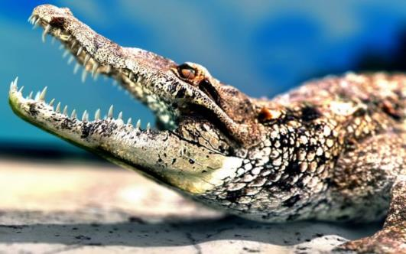
Это вовсе не миф –
Зубы у крокодила
teeth!

Slide 7
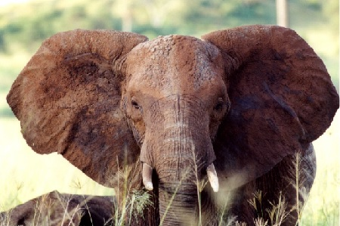
Уши у слона большие,
Уши иначе
ears!

Slide 8
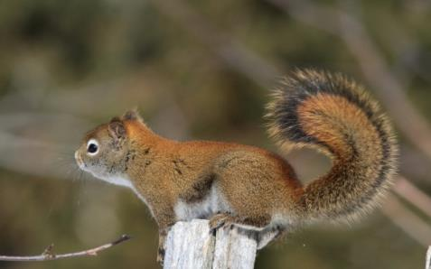
Запомнить я легко сумел,
Что хвост по-английски
tail!

